Slide 1
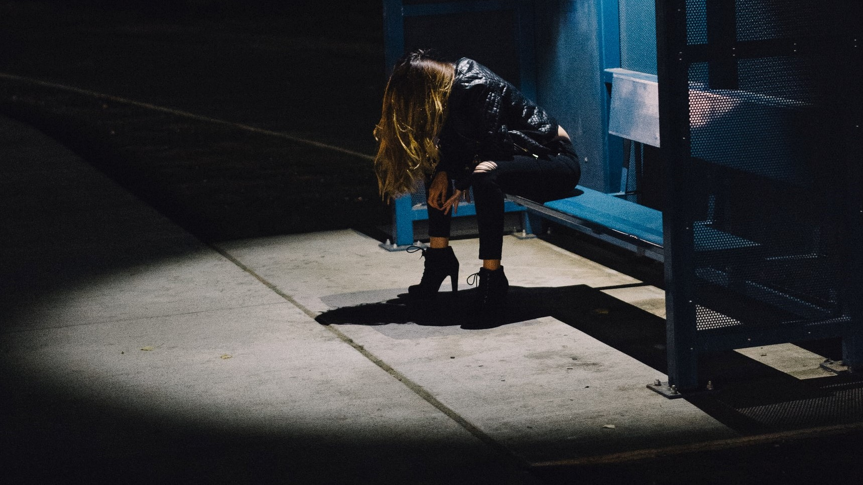


Alkoholi ja huumeet
  Kuva: Unsplash.com / Edwin Andrade

Slide 2


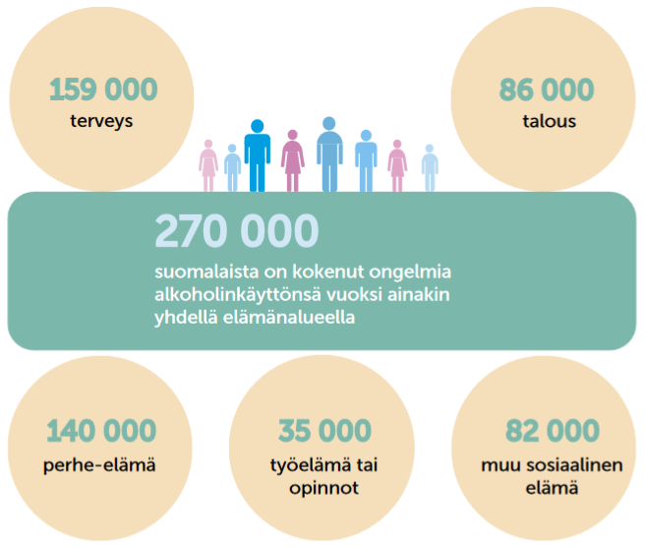
Alkoholi aiheuttaa paljon
- terveydellisiä
- sosiaalisia
- taloudellisia haittoja

Slide 3
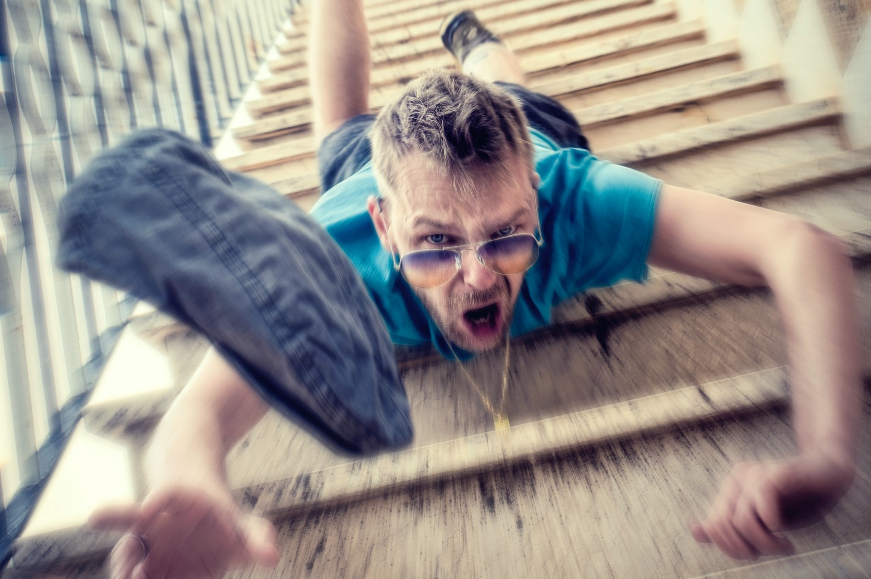
Alkoholin riskit kohoavat, kun annosmäärät kasvavat
Akuutteja eli äkillisiä haittoja
Onnettomuudet ja tapaturmat
Lisääntynyt väkivalta
Seksitautien leviäminen
Alkoholimyrkytykset
Kroonisia eli hitaasti kehittyviä ja pitkäaikaisia haittoja
Syöpätaudit (esim. suolisto- ja haimasyövät)
Maksatulehdus, maksakirroosi
Verenpaineen kohoaminen, rytmihäiriöt
Haimatulehdus
Hormonihäiriöt
Masentuneisuus, mielialahäiriöt
Kuva: Unsplash.com / Sammy Williams

Slide 4

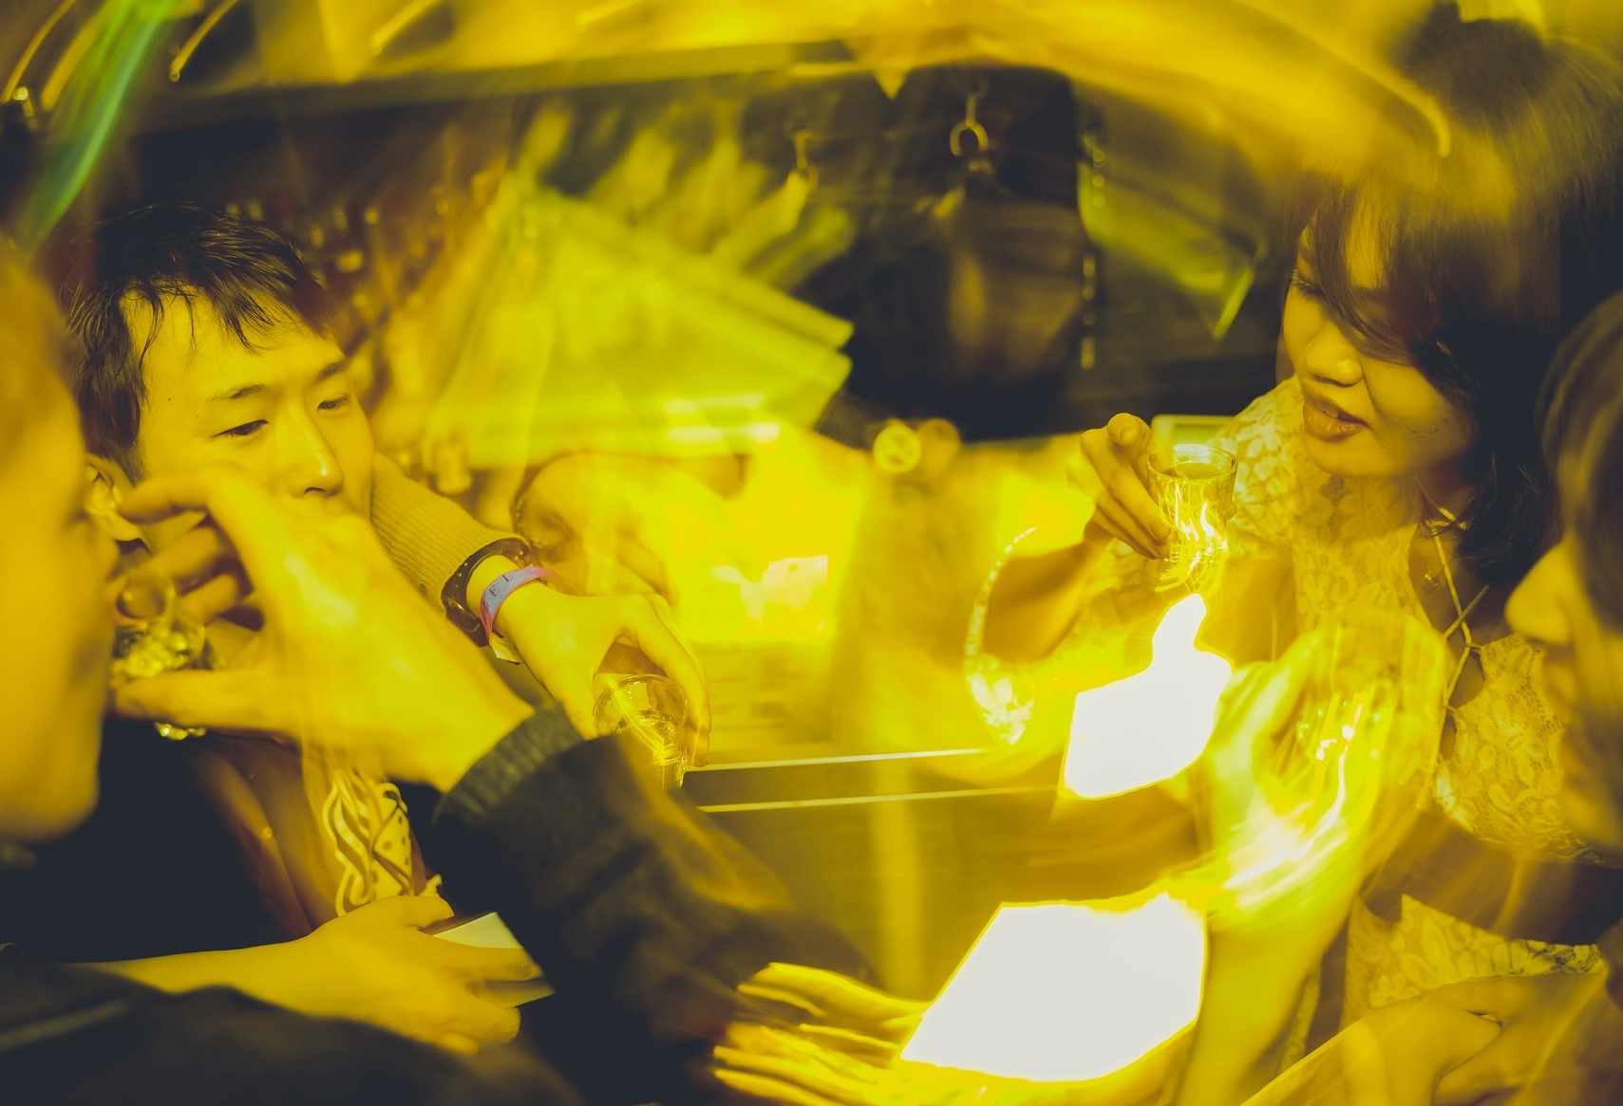

Humalan voimakkuuteen vaikuttavia tekijöitä
Alkoholin määrä
Ikä
Paino
Sukupuoli
Toleranssi
Unen puute
Ruoka
  Kuva: Unsplash.com / Heshan Perera

Slide 5
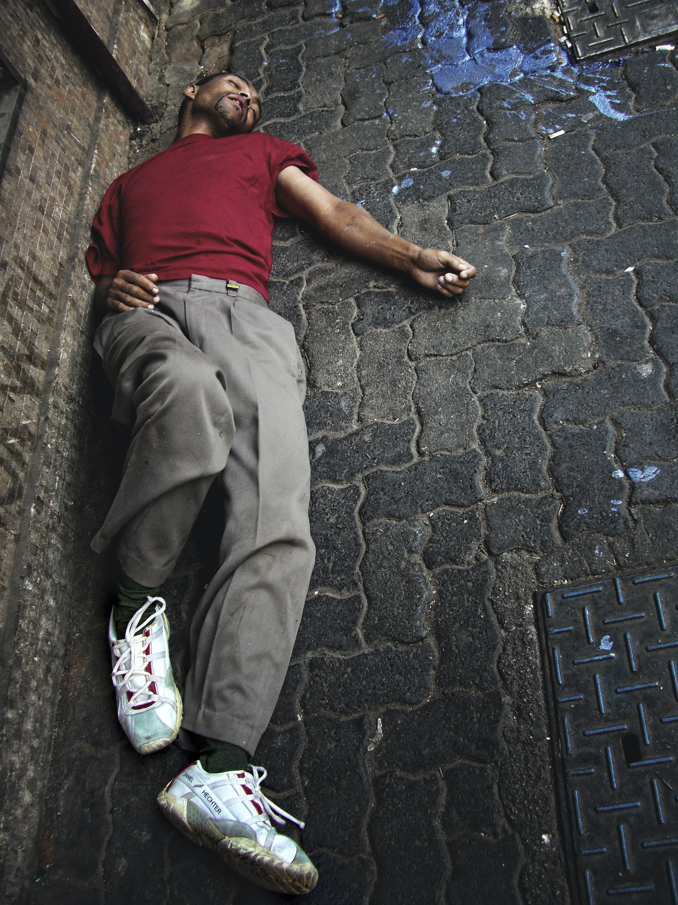
Alkoholi aiheuttaa myrkytystilan
Jo nousuhumala on lievä myrkytystila
Vahva alkoholimyrkytys on hengenvaarallinen
Keskushermosto lamaantuu
Ihminen sammuu tajuttomuuteen
Heikentää sydämen sykettä, hengitystä ja nielun lihasten toimintaa
Nuorilla verensokeri voi laskea vaarallisen alas, kuolemanvaara
  Kuva: Unsplash.com / Johnny Cohen

Slide 6

Raskaudenaikainen alkoholin käyttö
Vaarantaa sikiön kehityksen
Keskenmenon riski
Ennenaikaisen syntymän vaara
Alhainen syntymäpaino
Vakavat kehityshäiriöt, kuten FASD
Epigeneettiset ylisukupolviset vaikutukset
  Lähde: Kehitysvammaliitto

Slide 7
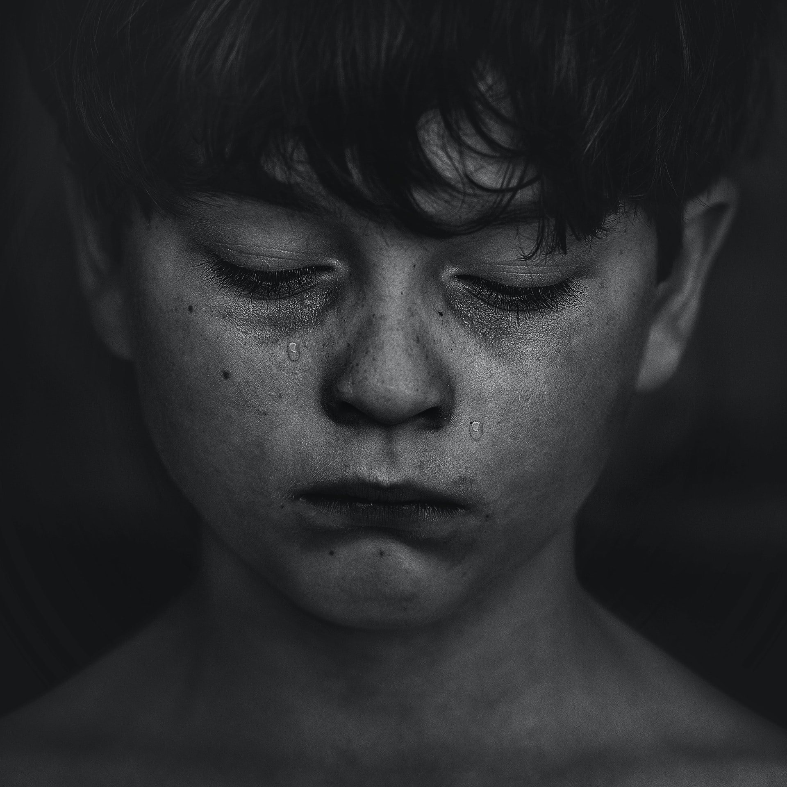
Alkoholin käyttö heikentää turvallisuutta
Perhe ja lapset
Lähisuhdeväkivalta
Vanhemmuuden ongelmat
Avioerot
Rahahuolet
Mielenterveys- ja päihdeongelmat
Yhteiskunta
Pahoinpitelyt
Tapot ja muut väkivaltarikokset
Liikenneonnettomuudet
Työtapaturmat
Tulipalot
  Kuva: Unsplash.com / Kat J

Slide 8
Alkoholin kulutuksen säätely
Terveysosaamisen kehittäminen
Päihdekasvatus, joukkotiedotuskampanjat, kohdennettu terveysviestintä (raskaana olevat naiset), pakkausten varoitustekstit
Terveyttä edistävä päätöksenteko
Saatavuuden säännöstely:
  Alkon vähittäismyyntimonopoli
  ikärajat, myynti- ja anniskeluaikojen rajoitukset
Alkoholivero
Mainonnan rajoitukset
Terveyttä tukevat ympäristöt
Alkoholin nauttimiskielto julkisilla paikoilla
Vastuullinen anniskelu ravintoloissa
Promilleraja liikenteessä
Terveydenhuollon kehittäminen
Alkoholin kulutuksen puheeksi ottaminen
Riskikuluttajien neuvonta ja ohjaus
Päihdepalvelut ja vertaistukiryhmät
Yhteisöllisyyden kehittäminen
Haittojen ehkäisy paikallisten tahojen yhteistyöllä

Slide 9
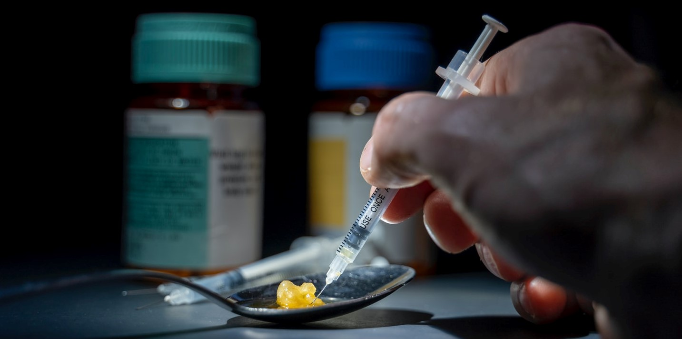
Huumeet
Päihtymistarkoituksessa käytettyjä laittomia aineita, jotka
vaikuttavat ihmisen hermostoon ja psyykeen
vaarantavat ihmisen fyysisen ja psyykkisen terveyden sekä lisäävät merkittävästi syrjäytymisen riskiä
Huumausaineille ei ole turvallisia käytön rajoja
Päihtymistarkoituksessa käytettyjä sinänsä laillisia lääkeaineita, esim.
vahvat kipulääkkeet, unilääkkeet
Muuntohuumeet
Entuudestaan tuntemattomia huumaavia aineita, joita ei ole vielä ehditty lailla kieltää
Vaikutukset täysin arvaamattomia
Jo hyvin pienet määrät voivat aiheuttaa hengenvaarallisen myrkytystilan ja kuoleman
  Kuva: Unsplash.com / Michael Longmire

Slide 10
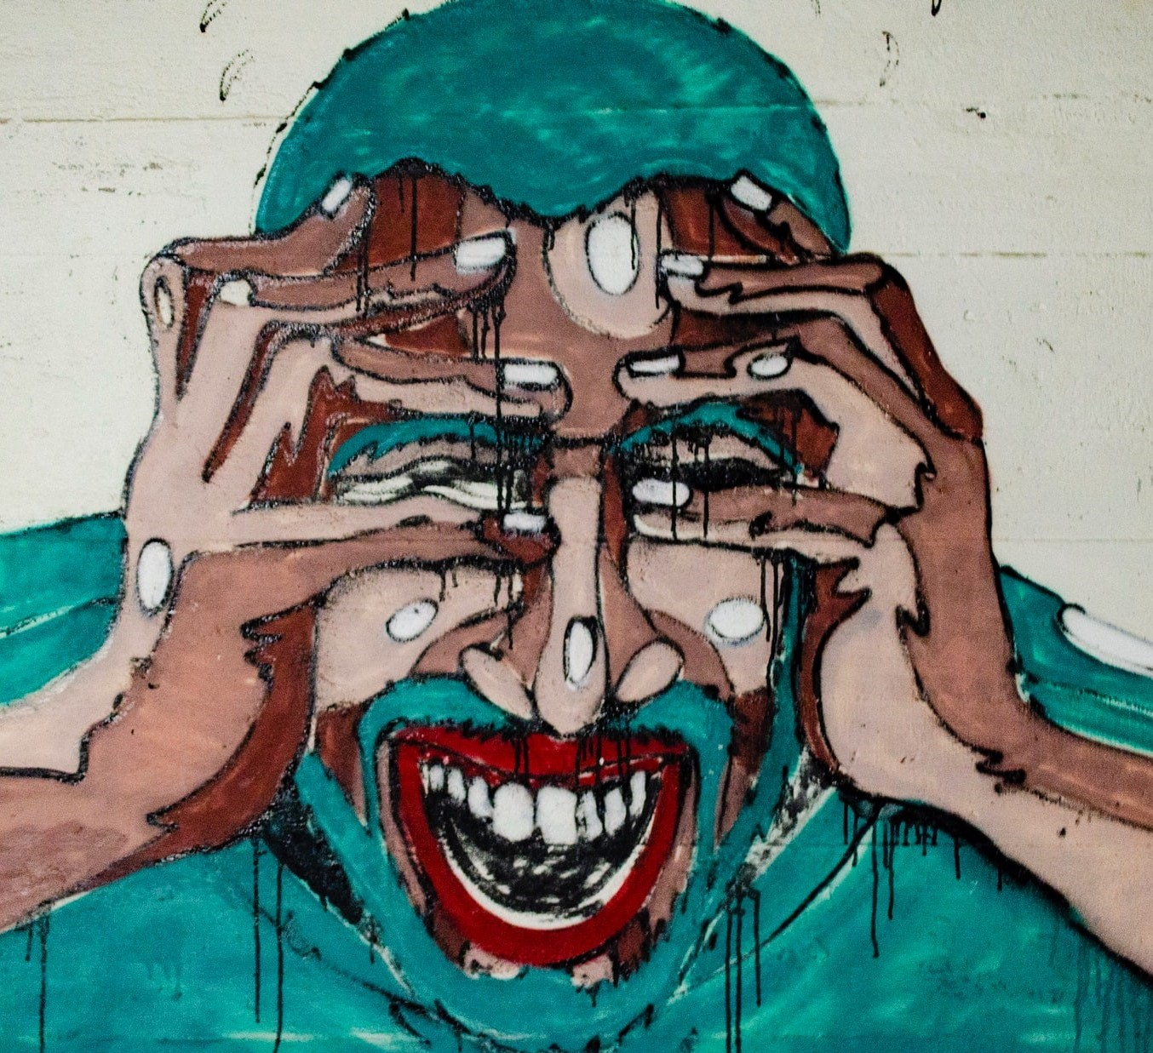
Huumausaineet
Keskushermostoa kiihdyttäviä
Amfetamiini, kokaiini, crack
Saavat elimistön ylikierroksille
Vaarana sydänkohtaus, aivoverenvuoto, lämpöhalvaus
Keskushermostoa lamaavia
Opioidit, kuten heroiini, morfiini
Hidastavat elintoimintoja, vaarana sydämenpysähdys
Aistiharhoja aiheuttavia
LSD, ekstaasi
Aiheuttavat sekavuutta, vaarana onnettomuus- ja itsemurhariski
  Kuva: Unsplash.com / Aarón Blanco Tejedor

Slide 11
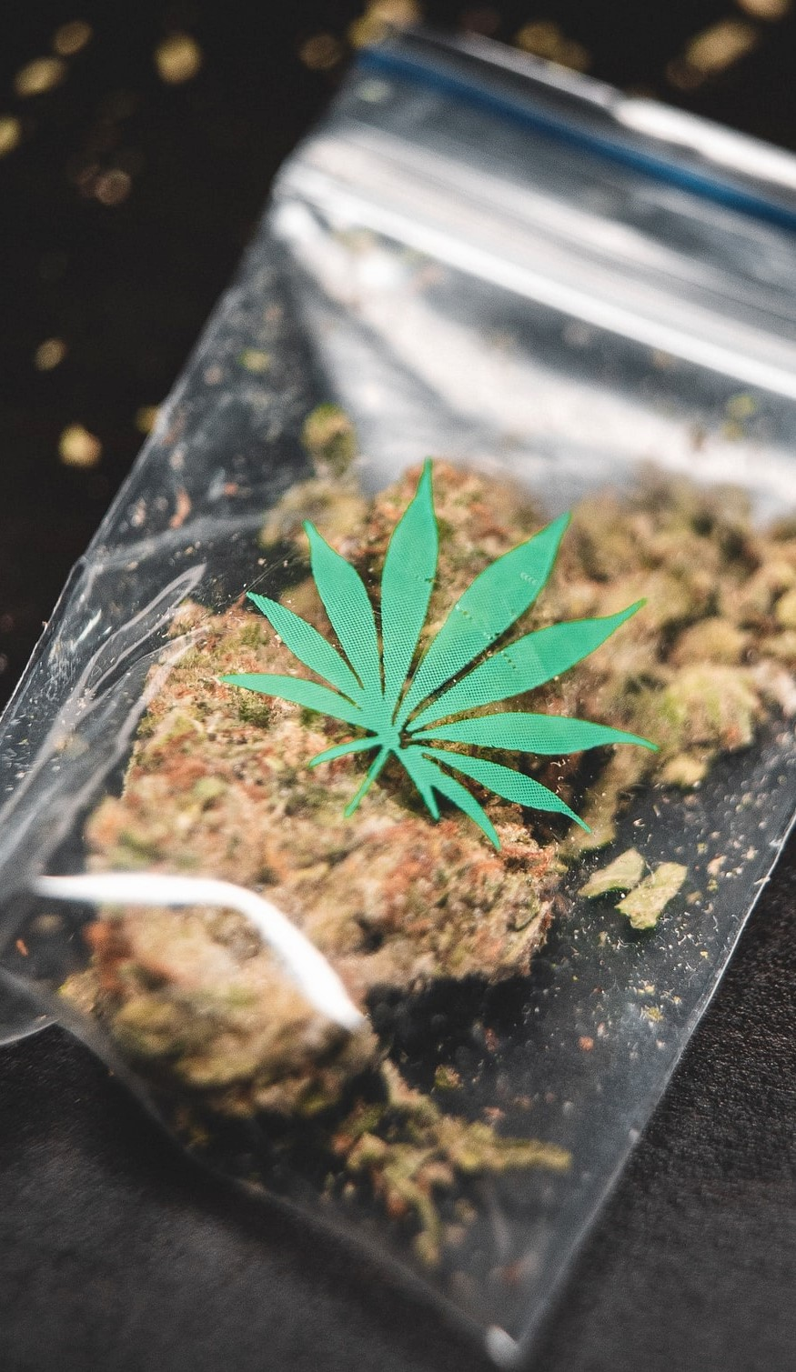
Kannabiksen terveyshaittoja
Välittömiä haittoja
Keskittymisvaikeudet
Muistin heikkeneminen
Ahdistuneisuus
Pelkotilat ja paniikkikohtaukset
Vainoharhaisuus
Psyykkisten ongelmien paheneminen
Pitkäaikaisen runsaan käytön haittoja
Passiivisuus, apatia
Riippuvuus
Oppimisvaikeudet
Masennus, Psykoosit
Seksuaalisen toimintakyvyn häiriöt
Hedelmällisyyden lasku
Syöpäriski
  THC
  THC
  THC
  THC
  THC
  Kuva: Unsplash.com / GRAS GRÜN

Slide 12
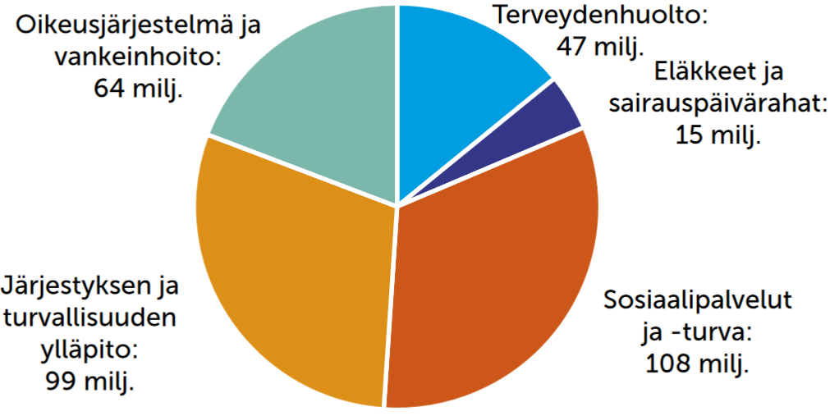
Huumehaittojen välittömät kustannukset Suomessa
  Lähde: THL, 2016

Slide 13
Miksi Suomessa on tiukka huumausainelainsäädäntö?
Huumeet aiheuttavat vakavia terveydellisiä, taloudellisia ja sosiaalisia haittoja
  yksilöille
  yhteisöille
  yhteiskunnalle
  globaalisti
Suomen huumausainepolitiikan tavoite
Huumausaineiden valmistamisen, levittämisen ja käytön ehkäiseminen
Huumeista aiheutuvien terveydellisten, taloudellisten ja sosiaalisten haittojen minimoiminen

